Slide 1

第三节 相关函数的性质
一、相关函数的性质
二、应用举例
三、小结

Slide 2


一、相关函数的性质
假设 X(t) 和Y(t)是平稳相关过程,
分别是它们的自相关函数
和互相关函数.
性质1
平稳过程X(t) 的“平均功率”

Slide 3



性质2
注意:
互相关函数既不是奇函数, 也不是偶函数,
但满足
实际问题中只需计算或测量

Slide 4
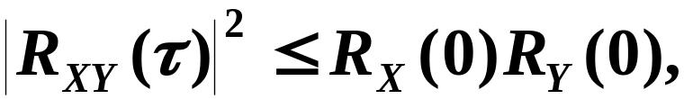
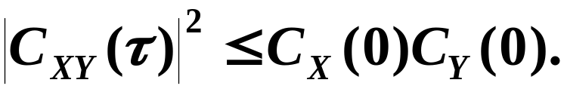
性质3
关于自相关函数和自协方差函数有不等式
此式表明:
类似的, 可推得以下有关互相关函数和互协方
差函数的不等式:

Slide 5

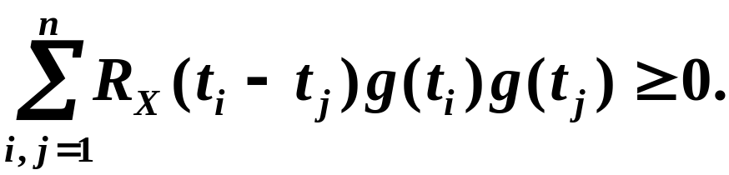
性质4
是非负定的.
即
g(t) 都有
说明
由于任一连续函数, 只要具有非负定性, 那
么该函数必是某平衡过程的自相关函数. 所以对
于平稳过程而言, 自相关函数的非负定性是最本
质的.

Slide 6
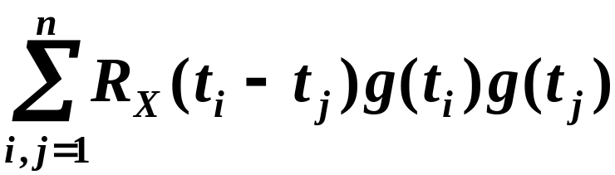
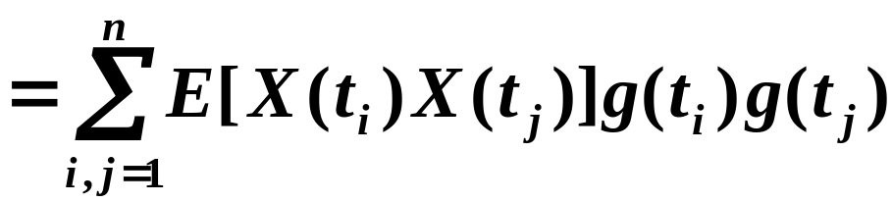
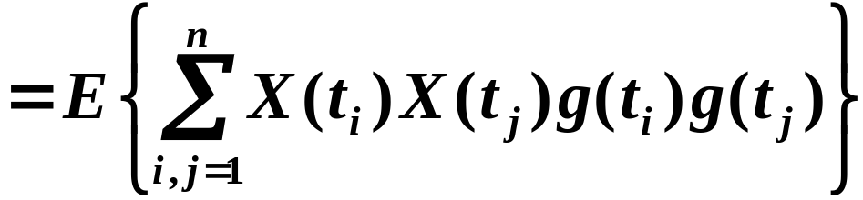
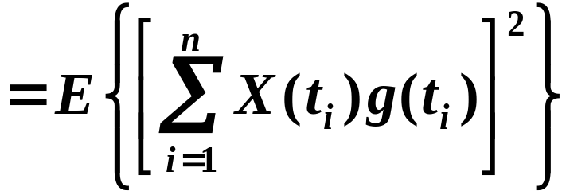

证明
根据自相关函数的定义和均值运算性质有

Slide 7





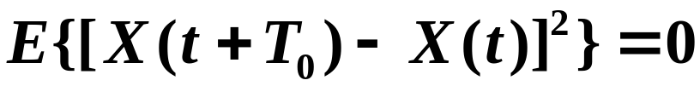
性质5
如果平稳过程X(t) 满足条件
则称它为周期是
的平稳过程.
周期平稳过程的自相关函数必是周期函数,
说明1
由平稳性
及方差的性质知:

Slide 8


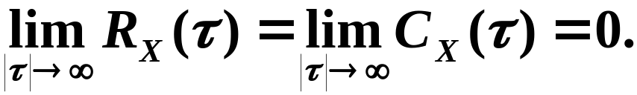
由柯西-施瓦兹不等式
柯西资料
施瓦兹资料
得到
展开得
说明2
在实际中, 各种具有零均值的非周期性

Slide 9




二、应用举例
例1
设某接收机输出电压V(t)是周期信号S(t)和噪
声电压N(t) 之和,
即
又设S(t)和 N(t)是两个互不相关(实际问题中一般
都是如此)的各态历经过程, 且
由于V(t) 的自相关函数为
根据性质5,

Slide 10


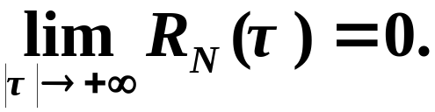



又因为一般噪声电压当
值适当增大时,
相关接收法
如果将V(t)为自相关分析仪的输入, 则对于充

Slide 11
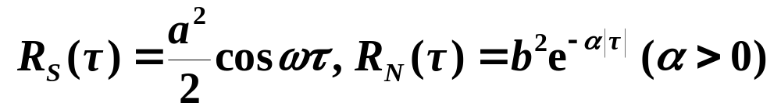

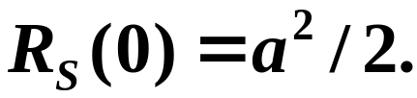
所以从分析仪记录到的曲线有无明显的周
期成分就可以判断接收机的输出有无周期信号.
这种探查信号的方法称为相关接收法.
例如, 特别假设接收机输出电压中的信号和
噪声过程的自相关函数分别为
且噪声平均功率
远大于信号平均功率

Slide 12
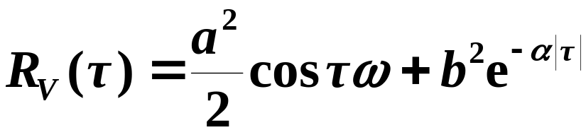
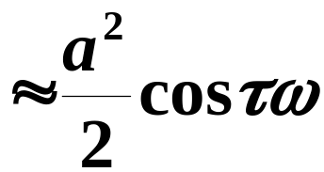




从关系式
来看,
分大后应呈现正弦曲线, 亦即从强噪声中检测到
微弱的正弦信号.

Slide 13
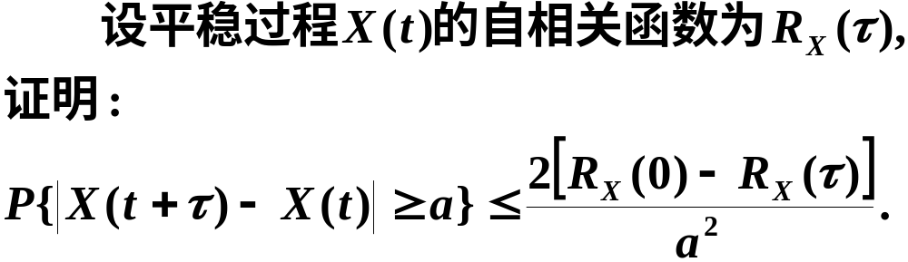
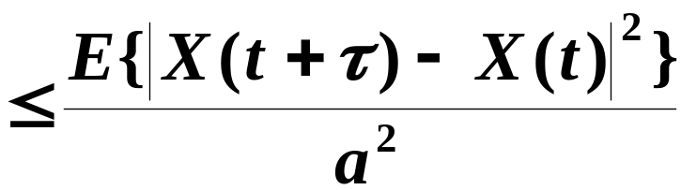

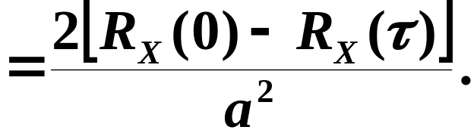
例2
证明
利用契比雪夫不等式有

Slide 14



三、小结
相关函数的性质
性质1
性质2
性质3
性质4
是非负定的.
性质5
周期平稳过程的自相关函数必是周期函数,

Slide 15
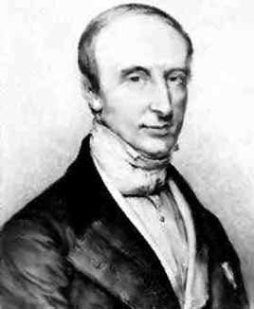
柯西资料
Augustin-Louis Cauchy
Born: 21 Aug. 1789 in Paris, France
Died: 23 May. 1857 in Sceaux (near Paris), France

Slide 16
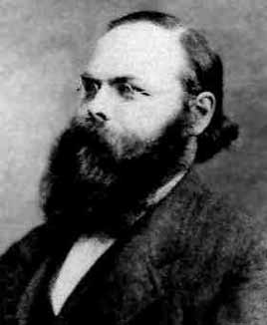
施瓦兹资料
Herman Schwarz
Born: 25 Jan. 1843 in Hermsdorf, Silesia (now Poland)
Died: 30 Nov. 1921 in Berlin, Germany

